Slide 1


ФОРУМ
КЛАССНЫХ РУКОВОДИТЕЛЕЙ
Notes:
[Sources]
- Пользовательский фон: Заставка_01_Траектория_класса_3840x2160.png
- Пользовательский логотип: logo-final-white.png

Slide 2
КАК ПОДДЕРЖАТЬ СЕМЬЮ УЧАСТНИКОВ СВО
Notes:
[Sources]
- Пользовательский фон: Заставка_01_Траектория_класса_3840x2160.png
- Пользовательский логотип: logo-final-white.png

Slide 3

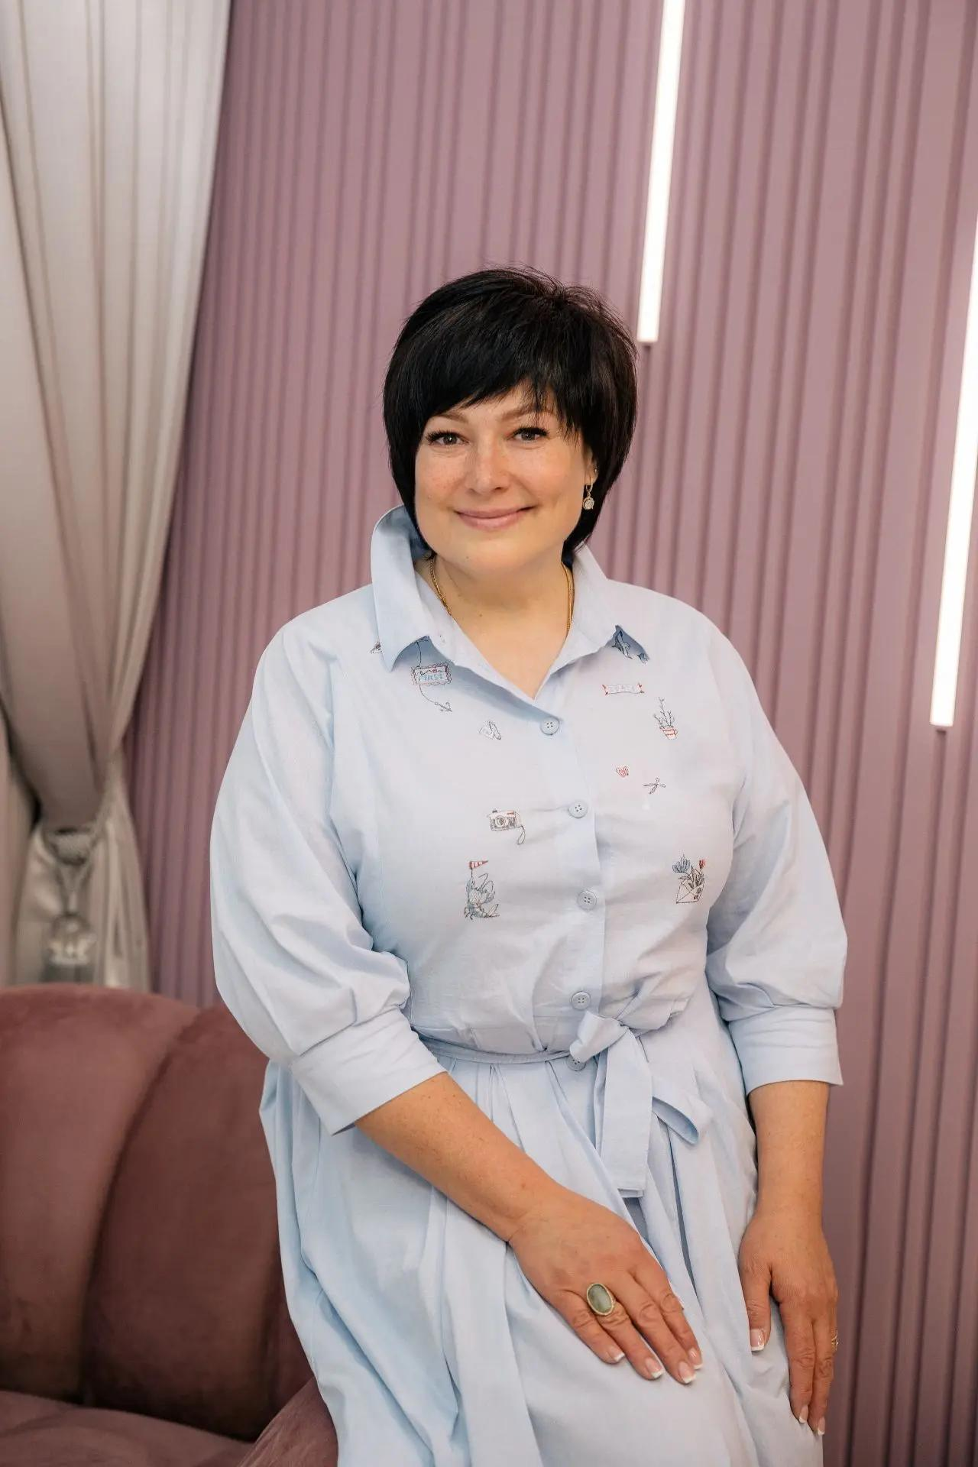
Как помочь ребёнку в моменте: подсказки классному руководителю
Цветкова Марина Викторовна
Педагог-психолог МБОУ Видновской СОШ № 7
Notes:
[Sources]
- Пользовательский фон: Заставка_02_Под_выступающего_3840x2160.png
- Пользовательский логотип: logo-final-color.png

Slide 4
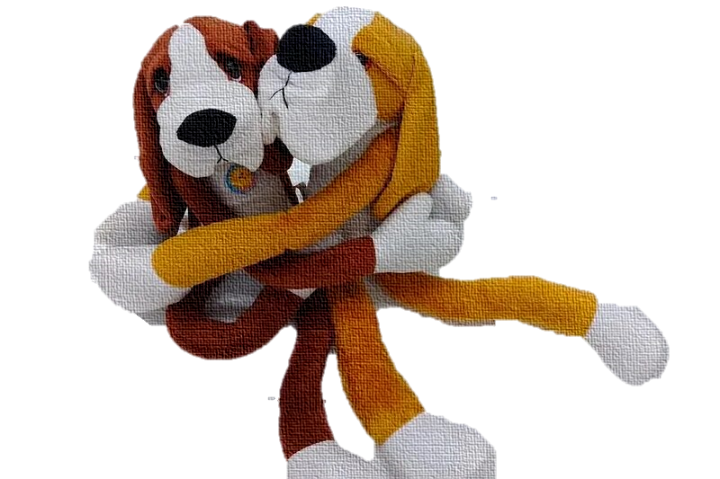
Hibuki-терапия
—
метод психологической помощи, детям, пострадавшим от травм.
Notes:
[Sources]
- Фон создан по пользовательскому референсу «Траектория класса»: Фон_03_Типовой_3840x2160.png
- Пользовательский логотип: logo-final-white.png

Slide 5
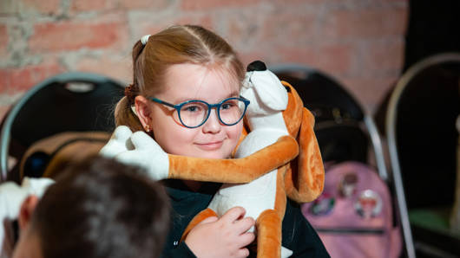
Hibuki-терапия
Разработан в Израиле в 2006 году;
Инструмент — плюшевая собака с грустными глазами и длинными лапами;
Цель — восстановление психики без фокуса на травме;
Работает через игру, искусство, диалог.
Notes:
[Sources]
- Фон создан по пользовательскому референсу «Траектория класса»: Фон_03_Типовой_3840x2160.png
- Пользовательский логотип: logo-final-white.png

Slide 6

Условия использования
Симптомы: Нарушения сна Страхи, тревожность Замкнутость, агрессивность | Ситуации: Трудная адаптация Новый коллектив Пережитые травмирующие события
Возраст: от 4 до 16 лет
Курс: 1–2 сеанса / 8–10 сеансов
Notes:
[Sources]
- Фон создан по пользовательскому референсу «Траектория класса»: Фон_03_Типовой_3840x2160.png
- Пользовательский логотип: logo-final-white.png

Slide 7

Принципы и механизмы реализации
«Ребёнок не говорит о себе —
он говорит о Хибуки…»
Механизм:
Безопасная проекция
Метафора вместо прямой диагностики
Экологичный вход в контакт
Notes:
[Sources]
- Фон создан по пользовательскому референсу «Траектория класса»: Фон_03_Типовой_3840x2160.png
- Пользовательский логотип: logo-final-white.png

Slide 8
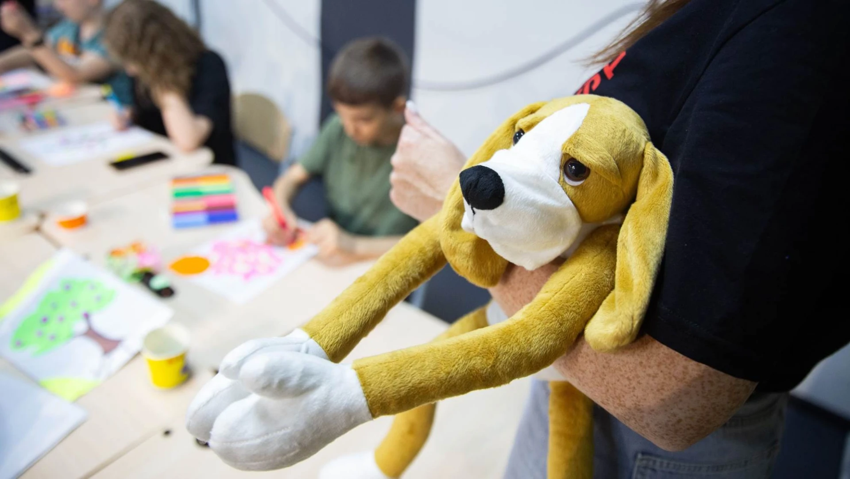
Структура занятия
Этап | Время | Задача
1. Вход в тему | 1,5 мин | Легенда о спецагенте
2. Мини-диагностика | 2 мин | Проекция чувств
3. Квест | 6–7 мин | Три шага навигатора
4. Рефлексия | 2 мин | Агент на связи
5. Педагогический контекст | 1,5 мин | Выход на класс
6. Финал | 1 мин | Код доступа
Notes:
[Sources]
- Фон создан по пользовательскому референсу «Траектория класса»: Фон_03_Типовой_3840x2160.png
- Пользовательский логотип: logo-final-white.png

Slide 9
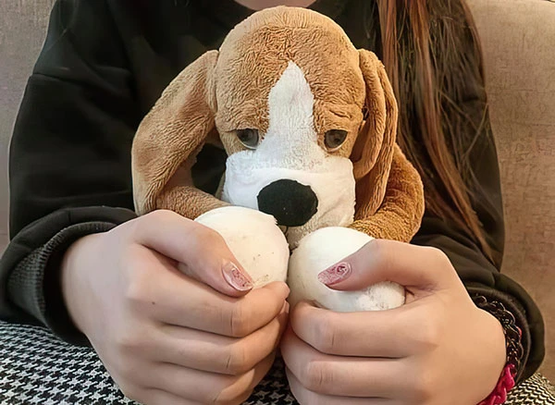
Метод “Хибуки-терапия” апробирован в работе с детьми участников СВО. Может использоваться классным руководителем на классном часе. Длительность — 10–15 минут
Notes:
[Sources]
- Фон создан по пользовательскому референсу «Траектория класса»: Фон_03_Типовой_3840x2160.png
- Пользовательский логотип: logo-final-white.png

Slide 10

Спасибо за внимание!
«У меня есть Хибуки. Я справлюсь».
Сайт: https://tsvetkova-marina.tilda.ws
эл. почта: marina1971.school@gmail.com
Notes:
[Sources]
- Фон создан по пользовательскому референсу «Траектория класса»: Фон_03_Типовой_3840x2160.png
- Пользовательский логотип: logo-final-white.png

